Slide 1
MATLAB 程式設計入門篇
GUIDE
張智星
jang@cs.nthu.edu.tw
http://www.cs.nthu.edu.tw/~jang
清大資工系 多媒體檢索實驗室

Slide 2
8-1 MATLAB第七版的 GUIDE簡介
GUIDE 是 Graphic User Interface Design Environment 的簡稱。
它是一個 設計「圖形使用者介面」（Graphical User Interface，簡稱 GUI）的發展環境 。
使用 GUIDE 工具的好處如下：
  可以產生每一個控制物件的標準反應函式，使用者只要填入所需的指令或敘述。
  可以快速地「拉」出介面，具有「所見即所得」的性質。
GUIDE 也有不盡人意之處
  比較不適用於複雜的 GUI 介面 。
  無法將 GUI 應用程式集中於一個檔案。
  執行效率可能比較差一些。

Slide 3
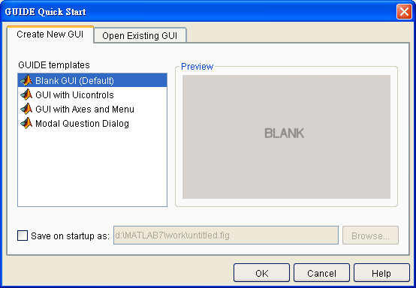
8-1 MATLAB第七版的 GUIDE簡介
欲啟動 MATLAB 7.x 的 GUIDE，只需在命令視窗下輸入「guide」即可開啟 GUIDE 的主面版：

Slide 4
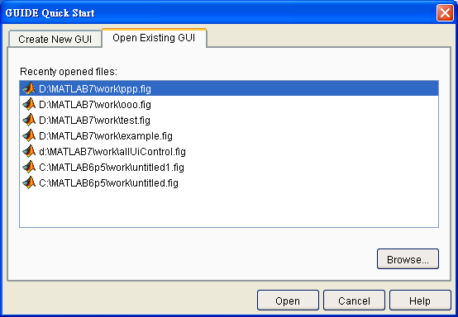
8-1 MATLAB第七版的 GUIDE簡介
在「Create New GUI」的頁面中，你可以選擇幾個樣版：
  Blank GUI (Default)：空白樣版
  GUI with Uicontrols：含有 UI 控制物件（UI Controls）的樣版
  GUI with Axes and Menu：含有圖軸和下拉選單的樣版
  Modal Question Dialog：含有對話窗的樣版
如果你已經有之前所設計
的畫面，也可以點選
「Open Existing GUI」，
來開啟以前的檔案，如
右圖所示：

Slide 5
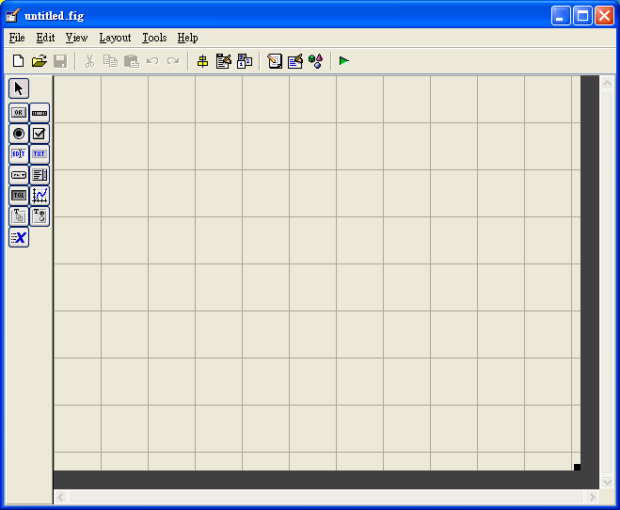
8-1 MATLAB第七版的 GUIDE簡介
為了簡化說明，我們先回到「Create New GUI」頁面，並點選「Blank GUI (Default)」來開啟空白樣版，其畫面如下：

Slide 6
8-1 MATLAB第七版的 GUIDE簡介
在上述的畫面中，左邊是各種 UI 控制物件和圖軸的選單，選取之後，你就可以在中間空白部分，以滑鼠點選並拖放來擺置你所需要的 UI 控制物件或圖軸等。
我們可以修改預設的 GUIDE 編輯面版，讓它更好用：
  如果嫌左邊的圖式太小，可以點選 File/Preference，並點選「Show names in component palette」，就可以顯示左邊各個圖式的文字說明。
  如果要在面版周圍顯示尺規（Ruler），可以在下拉選單選擇 「Tools/Grid and Rulers…」，然後再點選跳出視窗的「Show rulers」，就可以在面版周圍顯示尺規。

Slide 7
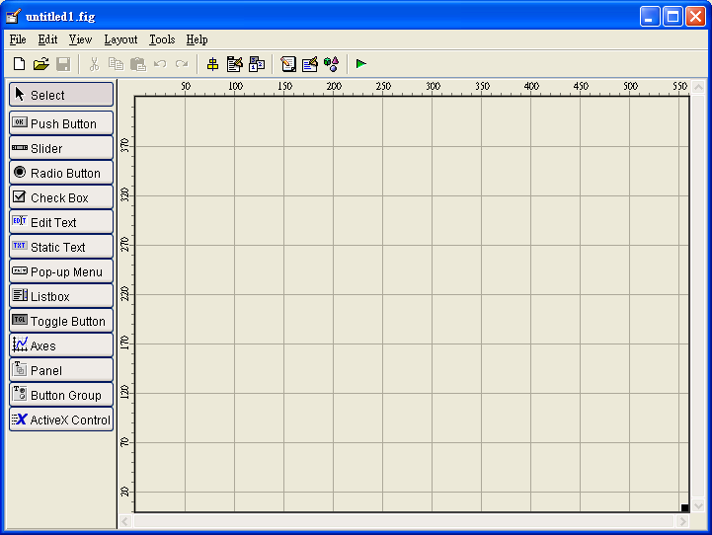
8-1 MATLAB第七版的 GUIDE簡介
經由上述的設定後，GUIDE 主面版顯示如下：

Slide 8
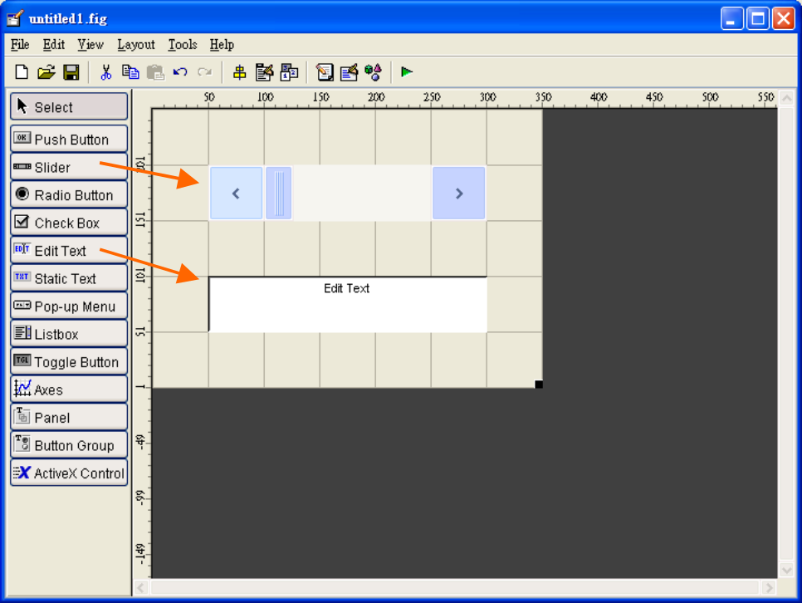
8-2 入門範例一
我們先改變 GUIDE 面版的大小(由拖放面版右下角的黑點來達成 )
接著在面版上放置兩個控制物件
  一個是「拉霸」
  （Slider）
  另一個是「可編輯文字
  欄位」（Edit Text）

Slide 9
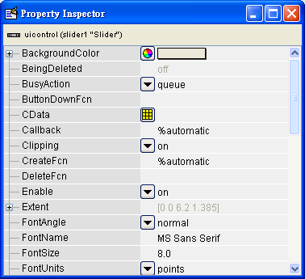
8-2 入門範例一
我們可以使用滑鼠右鍵來點選任一個 UI 控制物件，並選取「Inspect Properties」，以改變其性質。
以上面的拉霸為例，以滑鼠右鍵點選後，選取「Inspect Properties」，即可開啟「性質檢視器」（Property Inspector）。

Slide 10
8-2 入門範例一
在性質檢視器中，左邊是物件的性質，右邊則是此性質所對應的值，我們可以點選右邊來改變這些值。
完成物件代號的設定後，我們就可以設定物件的反應命令。我們希望這些反映命令能夠使這個 GUI 應用程式達到下列功能：
  當使用者拖放拉霸時，能將拉霸的位置（預設值是介於 0 和 1 之間）顯示在文字欄位。
  文字欄位值被改變時，拉霸的位置能夠隨之改變。
在 GUIDE 的環境下，一個物件的反應命令都是由一個特定的函式來完成，這個函式就稱為反應函式，而函式名稱就是「物件代號_Callback」。

Slide 11
8-2 入門範例一
我們以滑鼠右鍵點選拉霸，並選取「View Callbacks/Callback」，即可開啟 MATLAB 程式編輯器。
此程式編輯器會顯示反應命令必須加入的位置，拉霸的 Tag 是 mySlider，所以其反應函式是 mySlider_Callback()，所加進去的兩列敘述如下：
  第一列敘述抓出拉霸的位置，並轉成數值。
  第二列則將此數值設定為文字欄位的顯示文字。
position = num2str(get(handles.mySlider, 'Value'));
set(handles.myText, 'String', position);

Slide 12
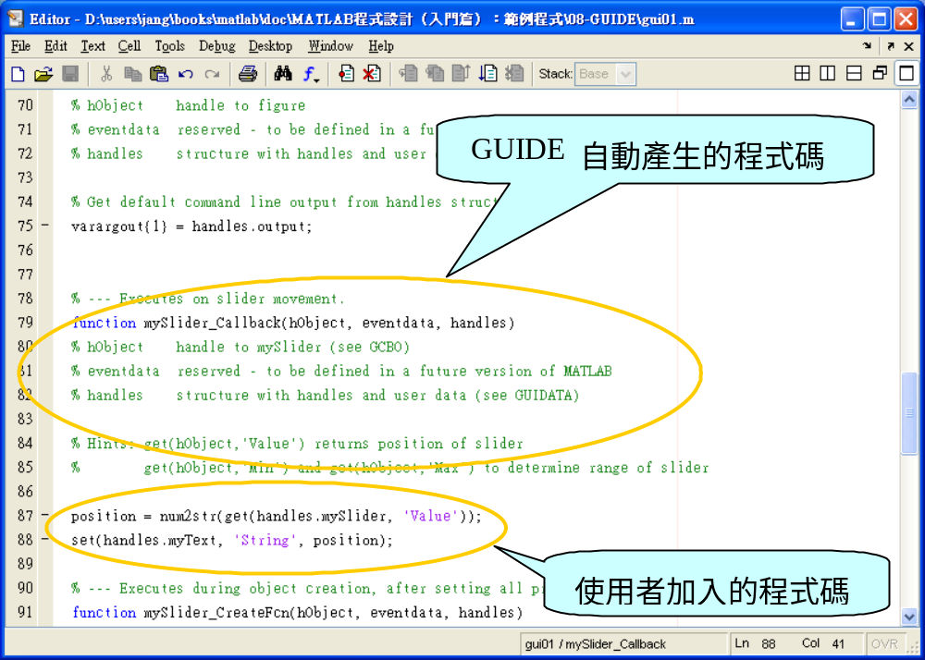
8-2 入門範例一

Slide 13
8-2 入門範例一
使用相同的方式，我們也可以加入文字欄位的反應命令，其反應函式是 myText_Callback()，所加進去的兩列敘述如下：
  第一列抓出文字欄位的顯示文字，然後轉成數值。
  第二列將拉霸的位置設定成此數值。
加入的位置如下所示：
value = str2double(get(handles.myText, 'String'));
set(handles.mySlider, 'Value', value);

Slide 14
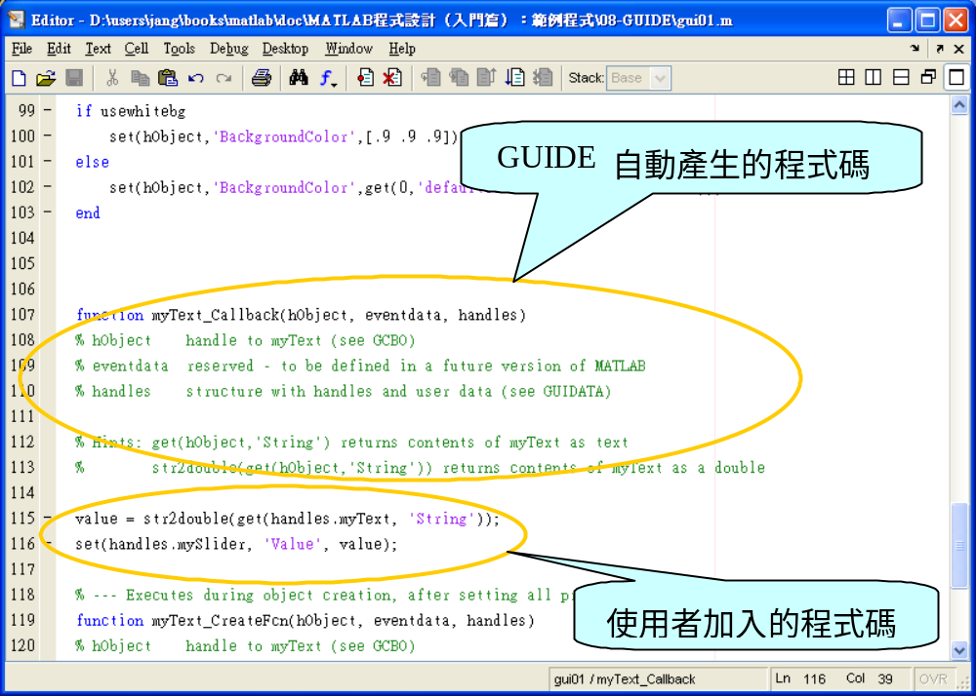
8-2 入門範例一

Slide 15
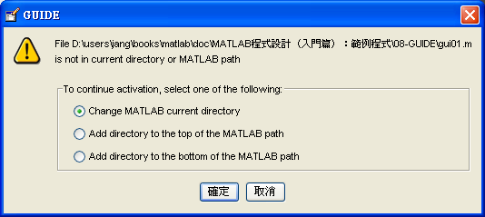
8-2 入門範例一
按下 GUIDE 面版的工具列的三角形按鈕，即可開啟可使用的 GUI 介面
由於所產生的程式碼並不在 MATLAB 的搜尋路徑中，因此會先跳出一個詢問視窗：

Slide 16
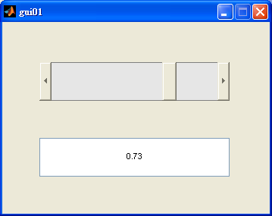
8-2 入門範例一
直接按下「確定」後就會跳出我們所設計的 GUI 介面如下：
你可以直接移動拉霸，其位置就會顯示在文字欄位內；你也可以修改文字欄位的值，來指定拉霸的位置(收錄在本書光碟的 gui01.m 和 gui01.fig)。

Slide 17
8-2 入門範例一
在設計反應命令時，最重要的事，就是要能讓不同的 UI 控制物件都能存取其他物件以及相關資料，因為每一個 UI 控制物件的反應命令都是以函式的型式來進行。
因此 GUIDE 在每一個反應函式內提供了一個結構變數 handles，以便提供資料的共通，可達到下列兩項功能：
  經由 handles 來存放或取用共通的資料。
  經由 handles 來取得每一個 UI 控制物件的性質。

Slide 18
8-2 入門範例一
例如，若要在某一個控制物件的反應函式內存放變數 A，可以加入下列敘述：
如果要在另一個控制物件的反應函式裡面使用變數 A，只要加入下列敘述即可：
handles.myData = A; % 將變數 A 存放在 handles 的 myData 欄位
guidata(hObject, handles) % 將新的 handles 存回整個 GUI 介面
A = handles.myData;

Slide 19
8-2 入門範例一
handles 本身也包含了同一個 GUI 介面下的所有控制物件，因此你可以在任一個反應函式內取用每一個控制物件，如下：
  handles.mySlider：拉霸物件
  handles.myText：文字欄位物件
如果整個 GUI 的名稱是 myGUI，那麼 handles.myGUI 就是指到整個 GUI 的圖形，因此若要關閉此視窗，也可以使用下列敘述：
delete(handles.myGUI)

Slide 20
8-3 入門範例二
我們將改進前一個範例，在使用者輸入不合法的數值時，應用程式能夠回應錯誤訊息，並記錄錯誤的次數。
我們可以經由 GUIDE 面版開啟 myGUI01，然後點選下拉式選單「File/Save As…」將之儲存到 myGUI02。此時 GUIDE 會開啟 myGUI02.m，你必須在 myGUI02_OpeningFcn() 函式加入下列敘述：
此敘述必須加在 「guidata(hObject, handles);」之前，以保證新的 handles 會被保留。
handles.errorCount = 0;

Slide 21
8-3 入門範例二
接著修改文字欄位的反應命令，如下：
value = str2double(get(handles.myText, 'String'));
% 判斷是否為介於 0 和 1 之間的純量數值
if isnumeric(value) & length(value)==1 & ...
value >= get(handles.mySlider, 'Min') & ...
value <= get(handles.mySlider, 'Max')
set(handles.mySlider, 'Value', value);
else
% 若不合法，錯誤次數加一，並顯示相關訊息
handles.errorCount = handles.errorCount + 1;
guidata(hObject, handles); % 儲存新的 handles
errMsg=['數值不合法：第 ', num2str(handles.errorCount), ' 次錯誤'];
set(handles.myText, 'String', errMsg);
end

Slide 22
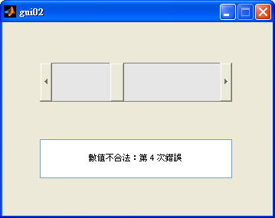
8-3 入門範例二
執行此應用程式，在第四次輸入不合法的數值後，畫面如下：
本範例收錄在本書光碟內的 gui02.m 和 gui02.fig。

Slide 23
8-4 入門範例三
在這個範例中，使用者可以使用下拉式選單來選取不同的聲音檔案，來顯示波形，並可播放聲音。
首先，我們可以擺置一個圖軸和一些 UI 控制物件，如下圖：

Slide 24
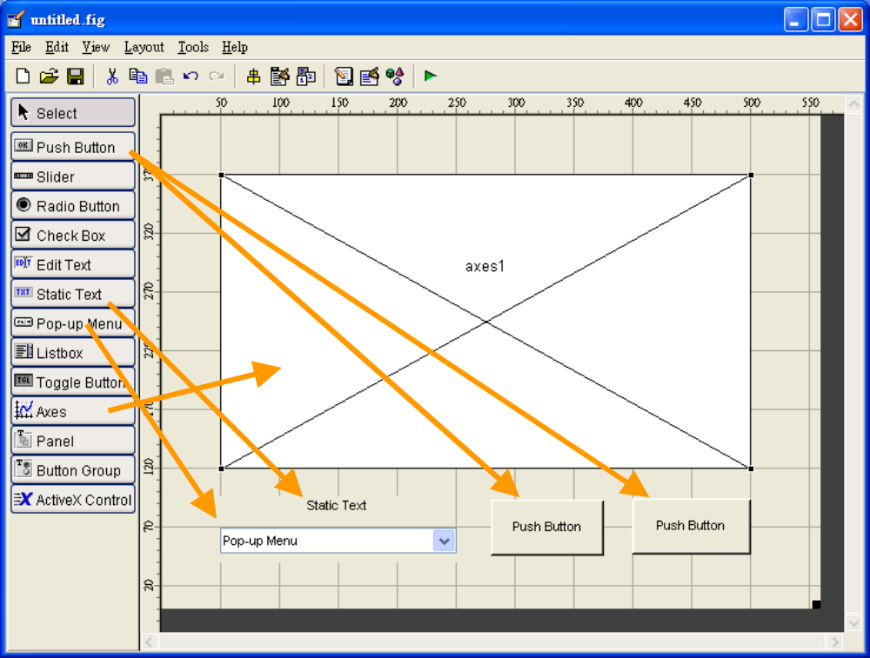
8-4 入門範例三

Slide 25
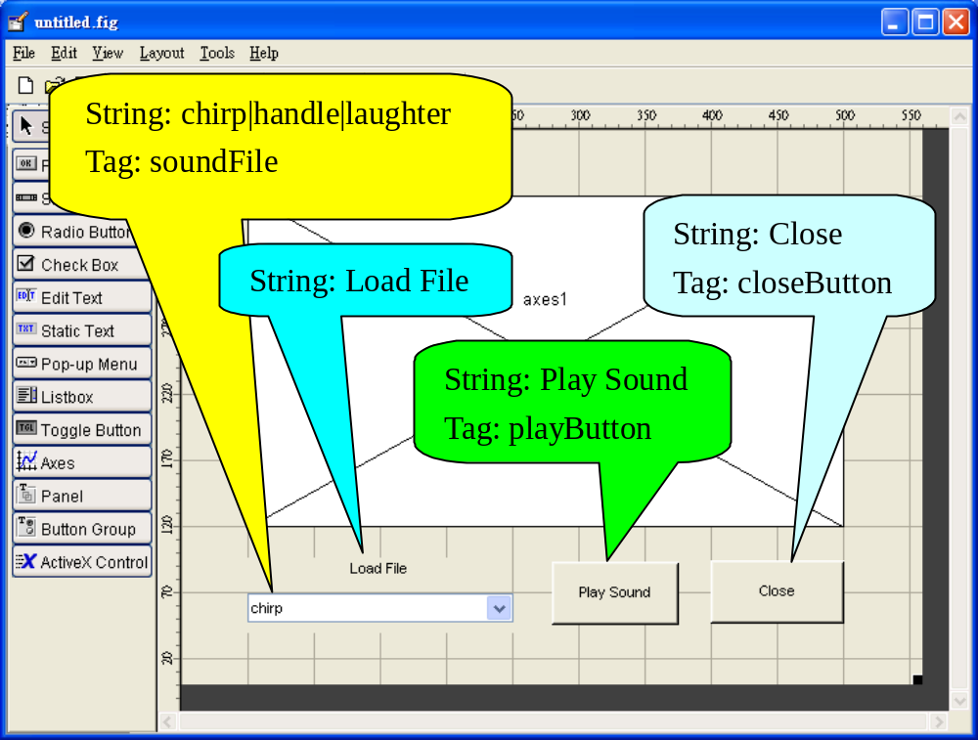
8-4 入門範例三
接著，我們可以使用滑鼠右鍵來點選每一個 UI 控制物件，並選取「Inspect Properties」，以改變其性質，每個物件所改變的性質如下：

Slide 26
8-4 入門範例三
下一步我們要定義每個 UI 控制物件的反應命令，MATLAB 會在這些 UI 控制物件被點選時，同時呼叫每個物件所對應的反應命令。
首先，我們以滑鼠右鍵點選 Close 按鈕，並選取「View Callbacks/Callback」
此程式編輯器會顯示反應命令必須加入的位置，依本例而言，Close 按鈕的 Tag 是 closeButton，所以其反應命令也必須加在函數 closeButton_Callback 之內

Slide 27
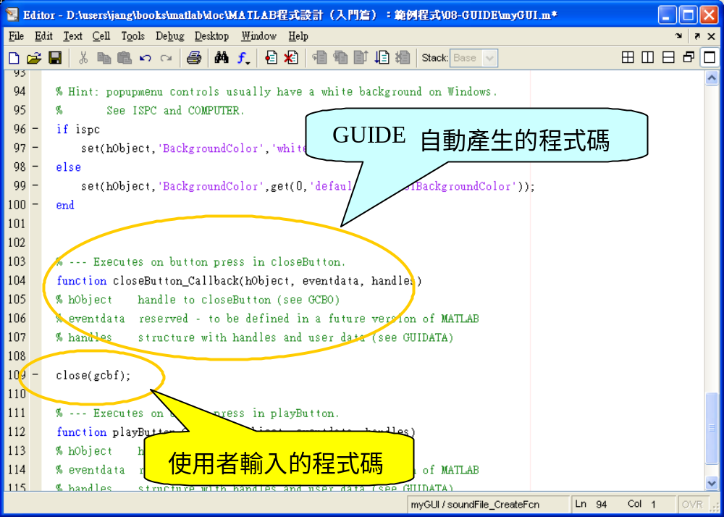
8-4 入門範例三
加進去的命令是 close(gcbf)，如下：

Slide 28
8-4 入門範例三
gcbf 代表產生此反應命令的視窗，因此 close(gcbf) 即是代表關閉此 GUI 介面所在的視窗。
提示：gcbf 的功能為傳回發號反應指令的視窗，這一類的指令相當好用，可整理如下：
  gcf: get current figure （取得目前視窗）
  gca: get current axes （取得目前圖軸）
  gco: get current object （取得目前物件）
  gcbf: get callback figure （取得發號反應指令之視窗）
  gcbo: get callback object （取得發號反應指令之物件）

Slide 29
8-4 入門範例三
對於下拉式選單，我們在 soundFile_Callback() 函式內所加入的程式碼如下：
value=get(hObject, 'value'); % 取得此 UI 物件的選項
switch value % 依選項來載入聲音檔
case 1
load chirp.mat
case 2
load handel.mat
case 3
load laughter.mat
end
plot((1:length(y))/Fs, y); % 畫出聲音的波形
handles.y=y; % 紀錄聲音訊號
handles.Fs=Fs; % 紀錄取樣頻率
guidata(hObject, handles); % 儲存將用於其他函式之 handles

Slide 30
8-4 入門範例三
對上述反應命令，說明如下：
  hObject 代表此下拉式選單的物件，因此value=get(hObject, ‘value’) 即是此物件被選到的選項
  依選項的不同，來載入不同的聲音檔案：chirp.mat（鳥叫聲）、handel.mat（歌聲）、laughter.mat（笑聲）。載入聲音資料後，y 就是聲音資料，而 Fs 是對應的取樣頻率。
  由於這兩個變數會在其他 UI 物件的反應命令被用到，因此我們將這兩個變數儲存在 handles.y 和 handles.Fs，這個結構變數 handles 存在於每一個反應函式，其目的即是要提供在不同反應函式之間的資料互通。
  一旦將資料加入 handles，我們就必須使用 guidata(hOject, handles) 來更新此 GUI 介面所擁有的 handles 變數。

Slide 31
8-4 入門範例三
對於「Play Sound」按鈕，我們在 playButton_Callback() 函式內所加入的程式碼如下：
我們先使用 isfield(handles, 'y') 來確認 y 是不是 handles 的一個性質，若是，代表相關聲音資料已經儲存在 handles 變數內，因此我們就抓出 y 和 Fs，並用 sound(y, Fs) 來播放聲音訊號。
if isfield(handles, 'y')
y=handles.y;
Fs=handles.Fs;
sound(y, Fs);
end

Slide 32
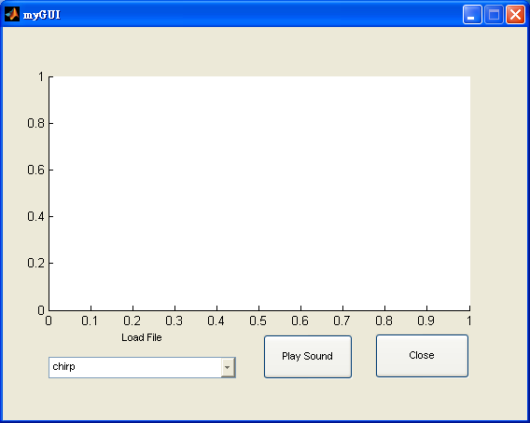
8-4 入門範例三
儲存檔案並關閉 MATLAB 編輯器，然後按下 GUIDE 面版的工具列的三角形按鈕，即可開啟可使用的 GUI 介面如下：

Slide 33
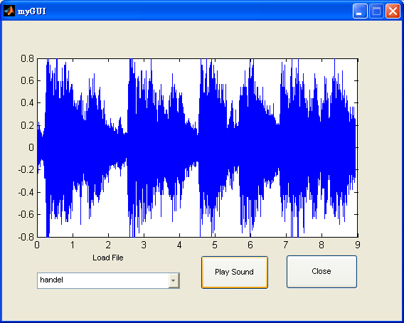
8-4 入門範例三
若在下拉式選單選取 handel，即可畫出相關的歌聲波形，此時再按下「Play Sound」，即可聽到動聽的歌聲，（記得要開喇叭），相關畫面如下(本範例收錄在本書光碟內的 gui03.m 和 gui03.fig。 )：

Slide 34
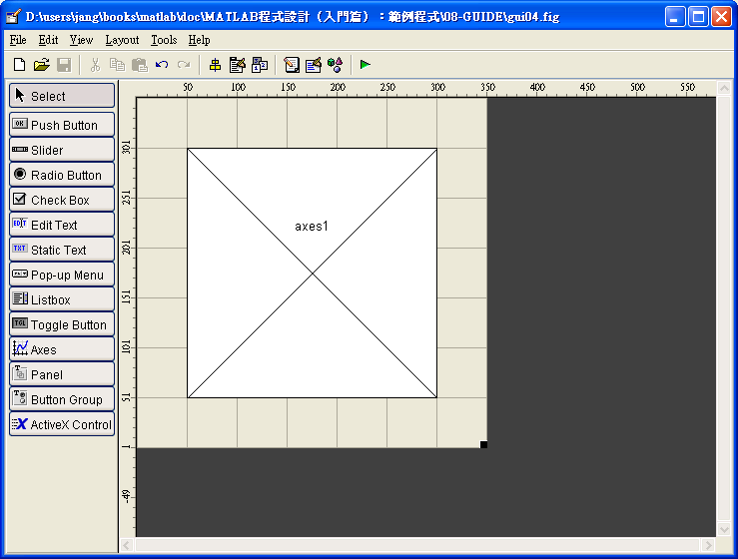
8-5 入門範例四
在這個範例中，我們要在視窗的最上方加入階層式的下拉式選單。
首先，先開啟空白面版，加入圖軸，如下：

Slide 35
8-5 入門範例四
接著，點選「View/View Callback/CreateFcn」，即可開啟 MATLAB 編輯器。
開啟後，請在 myGUI04_OpeningFcn() 函式加入下列命令：
  此命令可以畫出 peaks 的三度空間的曲面。
接著，我們要使用階層式的選單來控制此曲面的呈現方式。
peaks;

Slide 36
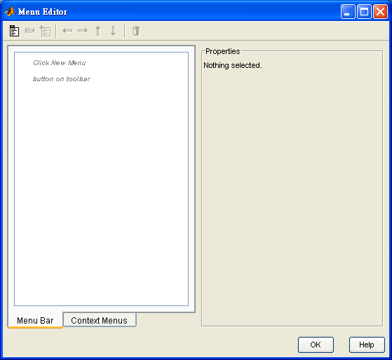
8-5 入門範例四
首先，點選「Tools/Menu Editor」即可秀出選單編輯器，如下：

Slide 37
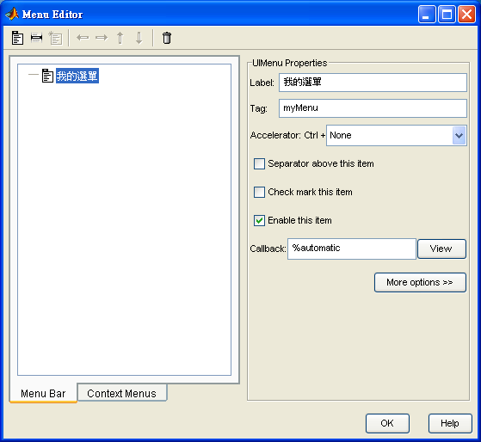
8-5 入門範例四
此時你可以點選左上角的圖示 一次，就會產生一個新的選單
點選此選單後，右邊就會出現很多相關的選項，我們可將其中的「Label」改成「我的選單」，選單中的文字也會跟者改變，如下：

Slide 38
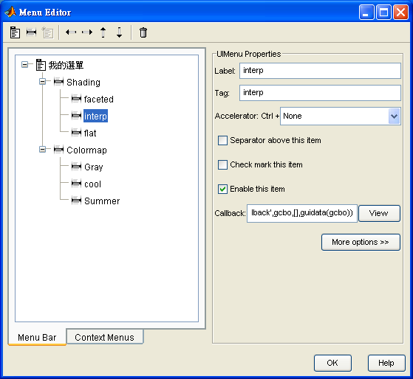
8-5 入門範例四
若要產生次選單，請點選圖示 ，依此方式即可產生階層式選單。
若要刪除選項，點選垃圾桶圖示 即可進行刪除。
最後的選單如下：

Slide 39
8-5 入門範例四
此時，再對每一個最底層選項修改相關的反應函式，只要點選右邊的「View」按鈕，就可以開啟 MATLAB 編輯器。
在每個選項的反應函式所加入的命令如下表所示：
選項 | 命令
Shading/faceted | shading faceted
Shading/interp | shading interp
Shading/flat | shading flat
Colormap/Gray | colormap gray
Colormap/Cool | colormap cool
Colormap/Summer | colormap summer

Slide 40
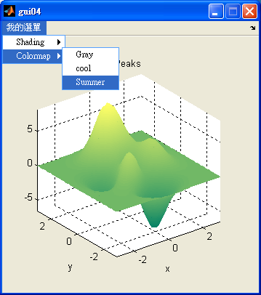
8-5 入門範例四
執行此應用程式，即可得到具有階層式下拉選單的 GUI，如下：
本範例收錄在本書光碟內的 gui04.m 和 gui04.fig。

Slide 41
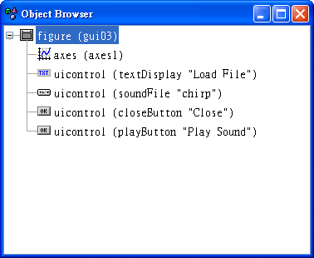
8-6 其它說明
GUIDE 也提供樹狀的「物件瀏覽器」（Object Browsers）。
我們可以點選 GUIDE 的 「View/Object Browser」來開啟「物件瀏覽器」（Object Browsers）其外觀如下(以8-4的範例gui03.fig為例)：
我們可以在「物件瀏覽器」
中點選任一個物件，即可開
啟對應的「性質檢視器」。

Slide 42
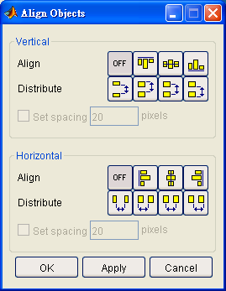
8-6 其它說明
若要對齊物件，您可以點選 GUIDE 的「Tools/Align Objects」來開啟對齊功能，所開啟的視窗外觀如下：
使用此對其功能前，你必須先選取多個物件，然後再點選這個選單，來進行左右對齊或是上下對齊的功能

